Slide 1
এই স্লাইডটি সম্মানিত শিক্ষক মন্ডলীর জন্য, তাই স্লাইডটি হাইড করে রাখা হল।
শিক্ষকবৃন্দের শ্রেণিকক্ষে পাঠ দেওয়ার সুবিধার্থে স্লাইডের নিচে প্রয়োজনমত পরামর্শ দেওয়া হয়েছে অর্থাৎ slide notes দেওয়া হয়েছে। শিক্ষকমন্ডলী ক্লাসে পাঠটি উপস্থাপনের পূর্বে সংশ্লিষ্ট পাঠের সাথে মিলিয়ে নিতে অনুরোধ করা হলো। F5 দিয়ে উপস্থাপনা করতে হবে।
পাশাপাশি আপনার নিজস্ব চিন্তা-চেতনা কনটেন্টকে আরো বেশী ফলপ্রসূ করতে পারবেন বলে আশা করি...

Slide 2

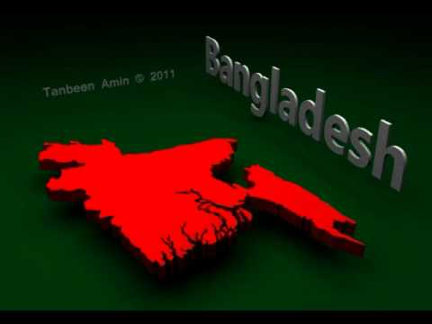
স্বাগতম
Mst. Nargis ara jadukhali school and college
Notes:
পাঠ সংশ্লিষ্ট বিষয়ের সাথে সম্পর্ক রেখে ছবিটা স্বাগতমে সংযুক্ত করা হয়েছে ।

Slide 3

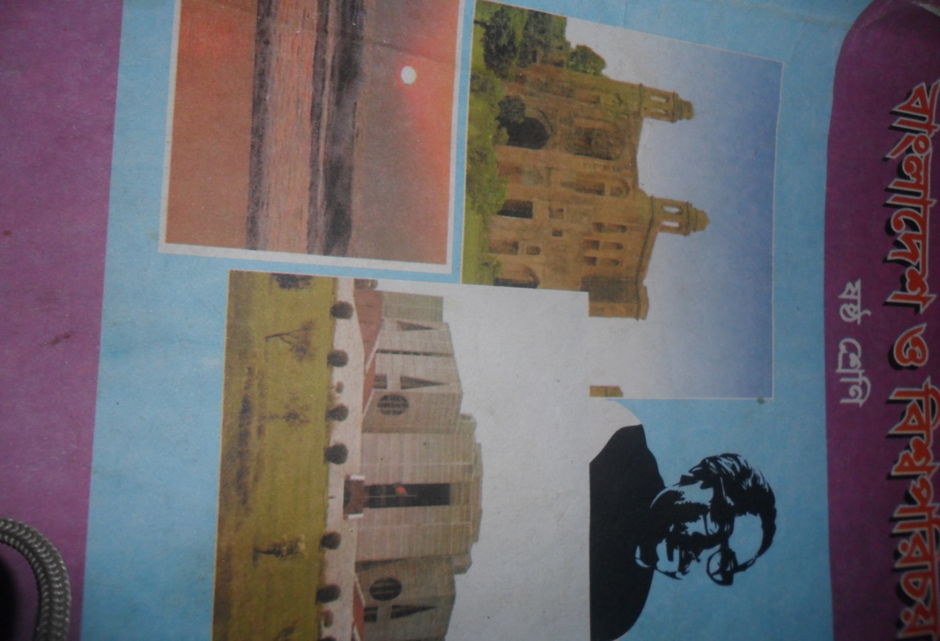
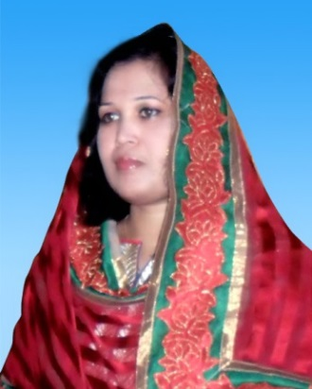
পরিচিতি
শিক্ষক পরিচিতি
পাঠ পরিচিতি
মোছাঃ নার্গিস আরা
সহকারি শিক্ষক
যাদুখালী স্কুল এন্ড কলেজ
মেহেরপুর।
Email-
nargisara1@gmail.com
বাংলাদেশ ও বিশ্ব পরিচয়
শ্রেণি -ষষ্ঠ
অধ্যায়- চার
পাঠ- ১

Slide 4
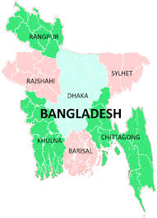
এসো আমরা ভিডিওটি দেখি-
Notes:
ছবিটি এই স্লাইড দেওয়ার উদ্দেশ্য হচ্ছে প্রথমে শিক্ষার্থী এই ভিডিও টি দেখে বাংলাদেশ রাষ্ট্র সম্পর্কে ধারণা পাবে।
শিক্ষক উপরের ভিডিও টি দেখিয়ে পাঠ ঘোষণা করতে পারবেন।

Slide 5
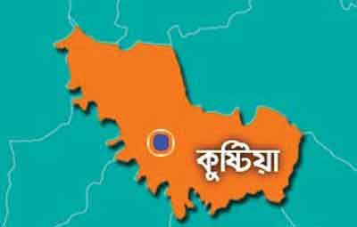
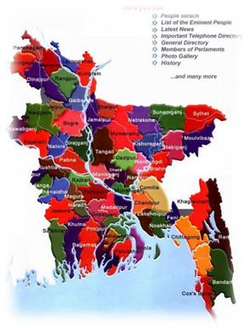
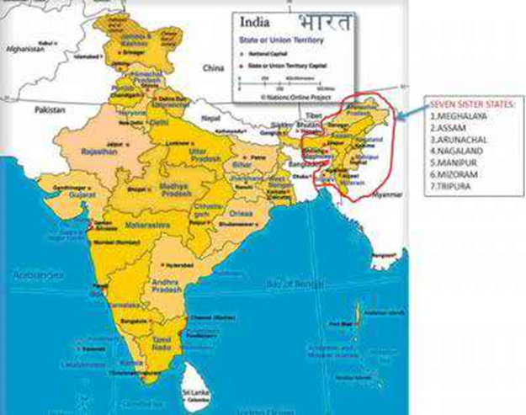
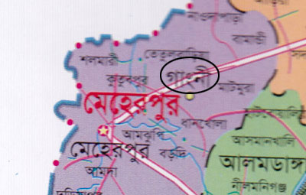
বাংলাদেশ
ভারত
Notes:
শিক্ষক একটি রাষ্ট্রের মানচিত্র দেখিয়ে এবং নিজ জেলার মানচিত্রের সাথে তুলনা করে রাষ্টের ধারণা দিতে পারেন।
শিক্ষক ইচ্ছে করলে সংক্ষিপ্ত বক্তব্যের মাধ্যমে রাষ্ট্র সম্পর্কে ধারণা দিতে পারেন।

Slide 6

রাষ্ট্রের ধারণা

Slide 7


শিখনফল
এই পাঠ শেষে শিক্ষার্থীরা ---
  রাষ্ট্রের ধারণা বর্ণনা করতে পারবে ;
  রাষ্ট্র এবং নগর রাষ্ট্রের মধ্যে পার্থক্য উল্লেখ করতে পারবে;
  রাষ্ট্রের সর্বশ্রেষ্ঠ উপাদান বিশ্লেষণ করতে পারবে।
Notes:
শিক্ষক শ্রেণি কক্ষে পাঠ দেওয়ার সময় শিক্ষক শিখনফল হাইড করে রাখতে পারেন। আবার ইচ্ছে করলে দেখাতেও পারেন।

Slide 8
একটি আদর্শ রাষ্ট্র হিসেবে আত্মপ্রকাশ করতে গেলে যে সকল উপাদান প্রয়োজন সবগুলো বাংলাদেশের রয়েছে , তাই পৃথিবীর মানচিত্রে বাংলাদেশ একটি রাষ্ট্র হিসেবে পরিচয় পেয়েছে।

Slide 9
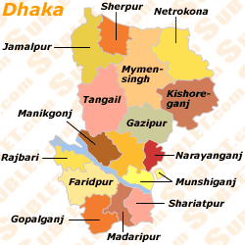
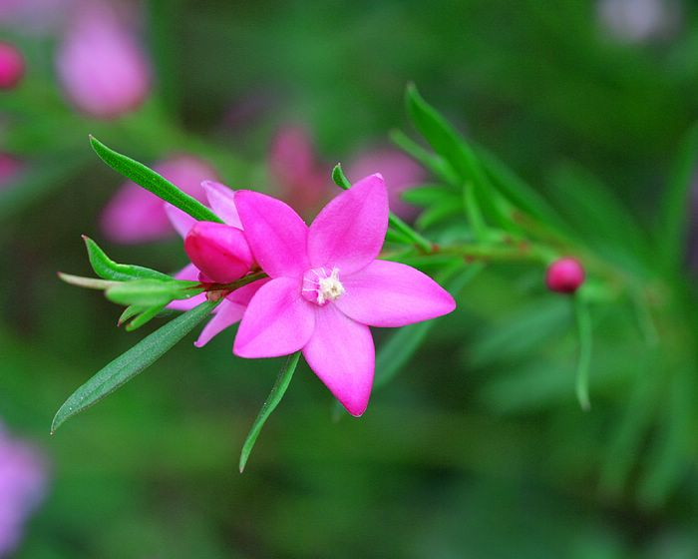
ঢাকা বিভাগ
একটি আদর্শ রাষ্ট্র হিসেবে আত্মপ্রকাশ করতে গেলে যে যে উপাদানগুলো প্রয়োজন । তার কোনটিই ঢাকা বিভাগের নেই , তাই ঢাকা বিভাগ রাষ্ট্র নয়।
Notes:
বাংলাদেশ যে একটি রাষ্ট্র, এবং ঢাকা যে রাষ্ট্র নয় তা আলোচনার মাধ্যমে শিক্ষক তুলে ধরতে পারেন।
একটি আদর্শ রাষ্ট হিসাবে আত্মপ্রকাশ করতে গেলে যে যে উপাদান গুলি প্রয়োজন তা বিশ্লেষণ করতে পারেন।
শিক্ষক ইচ্ছে করলে অন্য জেলার চিত্র দেখাতে পারেন।

Slide 10

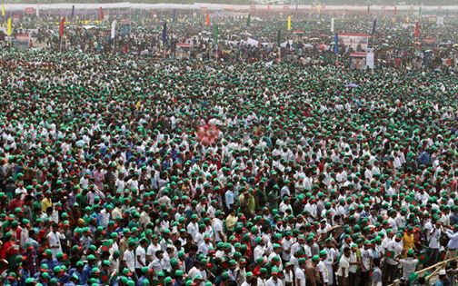

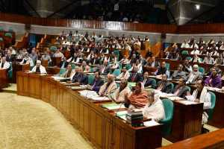
নির্দিষ্ট ভূখন্ড
জনসমষ্টি
রাষ্ট্র
সার্বভৌমত্ব
সরকার
Notes:
একটি রাষ্ট্র গঠন করতে গেলে কতগুলি উপাদান লাগে ? প্রশ্নটি করে এবং চিত্রগুলি একটি একটি করে দেখিয়ে রাষ্ট্রের কয়টি উপাদান তা শিক্ষার্থীদের অবহিত করতে পারেন।

Slide 11
রাষ্ট্র
জনসমষ্টি
সরকার
সার্বভৌমত্ব
ভূখন্ড
Notes:
উপরের স্লাইডের আলোচনার পরিপ্রেক্ষিতে ,শিক্ষার্থীদের অবহিত করার পর এই ডায়াগ্রামটা দেখানো হয়েছে।

Slide 12
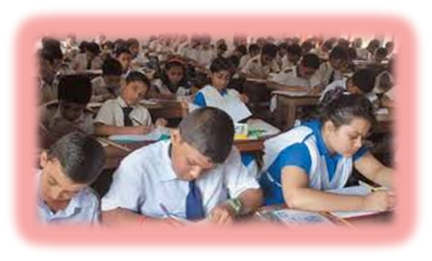
একক কাজ
“রাষ্ট্র” কথাটির বিশেষ অর্থ রয়েছে । অর্থগুলো কি? লিখ।
সময়ঃ- ৭ মিনিট
Notes:
শিক্ষক তার ক্লাসের সময় অনুযায়ী একক কাজ দেওয়ার আগে সময় নির্ধারণ করে দিয়ে- তারপর নিজ নিজ খাতায় লিখতে বলা যেতে পারে।

Slide 13
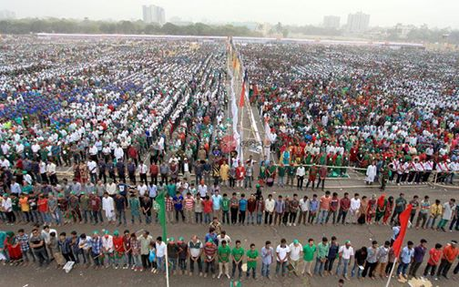
জনসমষ্টি
Notes:
বেশি বা কম যেকোন জনসমষ্টি হলেও যে রাষ্ট্র হতে পারে- তা আলোচনা করতে পারেন।

Slide 14
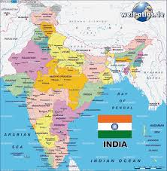
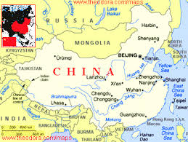
ভূ-খন্ড
চীন বা ভারতের মতো বড়ও হতে পারে।
Notes:
আমরা জানি চীন এবং ভারত অনেক বড় রাষ্ট্র।আবার পৃথিবীতে অনেক রাষ্ট্র আছে খুব ছোট কিন্তু সেগুলিও রাষ্ট্র- পরের স্লাইডে দেওয়া হয়েছে ।

Slide 15
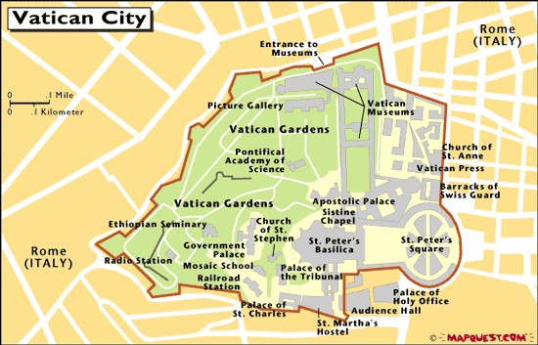
ভূ-খন্ড
ভাটিকান সিটি
আবার ছোটও হতে পারে
Notes:
আমরা জানি চীন এবং ভারত অনেক বড় রাষ্ট্র।আবার পৃথিবীতে অনেক রাষ্ট্র আছে খুব ছোট যেমন ভাটিকান সিটি,সিঙ্গাপুর এগুলিও যে রাষ্ট্র তা শিক্ষার্থীদের সাথে আলোচনা করে একমত হতে পারেন।

Slide 16
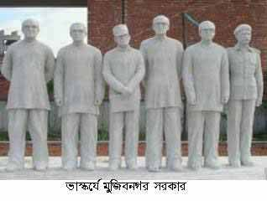
সরকার
Notes:
শিক্ষক বাংলাদেশের প্রথম এবং অস্থায়ী মুজিবনগর সরকারে যাঁরা ছিলেন- চিত্রের মাধ্যমে চিনিয়ে দিতে পারেন।

Slide 17
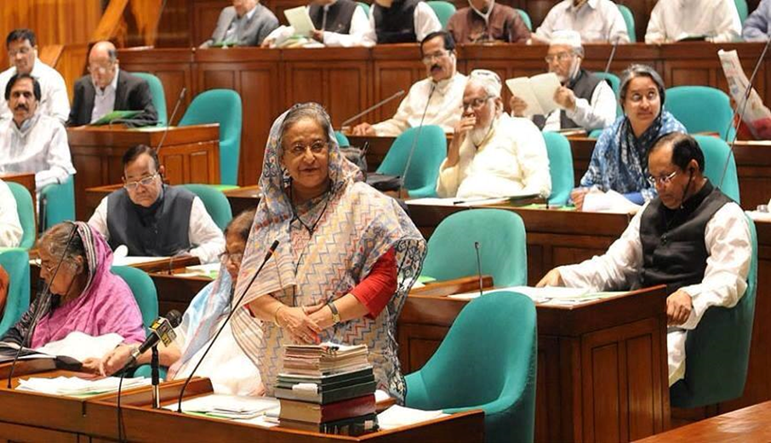
সরকার
বর্তমান সরকার ব্যবস্থা

Slide 18

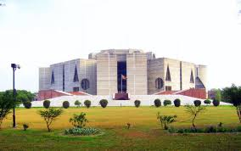
সার্বভৌমত্ব
জনগণ
বাংলাদেশ সরকারের মনোগ্রাম
আইন প্রণয়নের স্থান
সার্বভৌমত্ব
Notes:
জনগণ ,বহিঃবিশ্বের হাত থেকে রক্ষা ,সরকার চূড়ান্ত ক্ষমতার অধিকারী ও আন্তর্জাতিক স্বীকৃতি সব মিলে সার্বভৌমত্ব- শিক্ষক চিত্র দেখিয়ে ছাত্রদেরকে বুঝাতে পারেন।

Slide 19

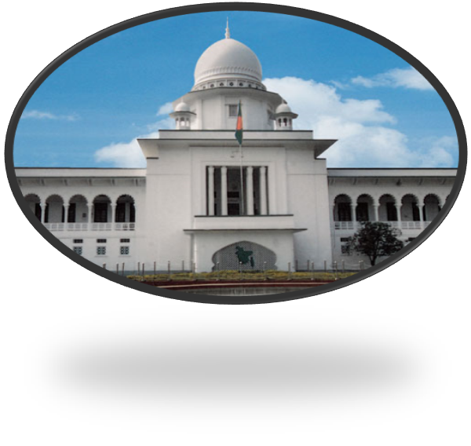
সার্বভৌমত্ব
সার্বভৌমত্ব হলো রাষ্ট্রের অস্তিত্ব এবং রাষ্ট্রের শান্তি-শৃংখলা রক্ষার সর্বময় ক্ষমতা।
Notes:
রাষ্ট্রের সার্বভৌমত্ব উপাদান হচ্ছে সর্বশ্রেষ্ট্র এবং চুড়ান্ত ক্ষমতার অধিকারি। এই স্লাইডে ছবি দুটি সার্বভৌমত্ব চিহ্ন এবং বাংলাদেশের চুড়ান্ত ক্ষমতার অধিকারী সেটা বোঝানো হয়েছে।

Slide 20
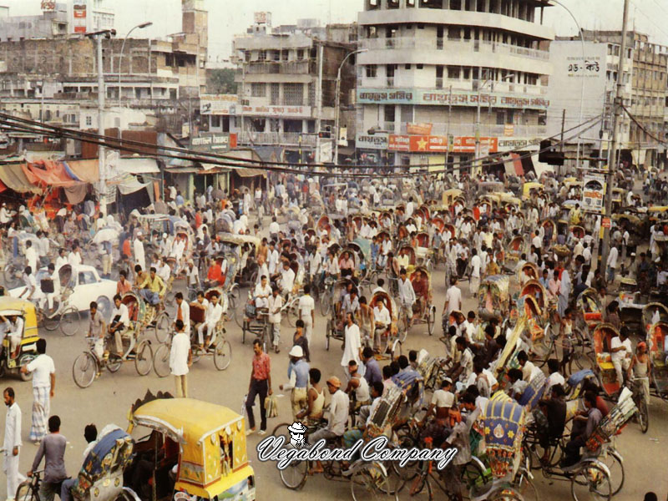
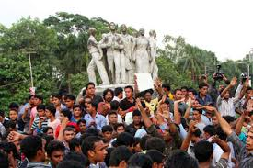
সার্বভৌম ক্ষমতার মূল অধিকারী হলো জনগণ। তাই আমরা এই উপাদানটিকে রাষ্ট্রের সর্বশ্রেষ্ঠ উপাদান বলতে পারি।

Slide 21
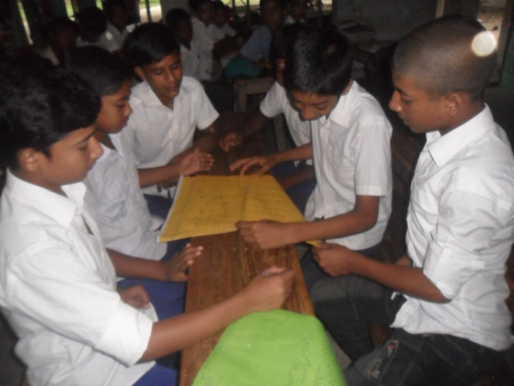
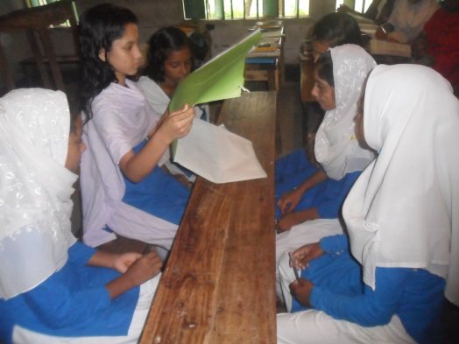

দলীয় কাজ
“ক” দল
“খ” দল
আমরা অনেক সময় ভূলবশতঃ সরকারকে রাষ্ট্র বলি, প্রকৃত পক্ষে রাষ্ট্র ও সরকার এক নয় তা আলোচনার মাধ্যমে বুঝিয়ে লিখ।
তোমাদের মতে নগররাষ্ট্র এবং রাষ্ট্র কি একই রকম ?যদি না হয় তাহলে স্বপক্ষে যুক্তি দেখাও।
সময়ঃ ১০ মিনিট
Notes:
ক দল প্রশ্ন উত্তর করবে ছেলেরা এবং খ দল” প্রশ্নের উত্তর করবে মেয়েরা। আমি দুইটা দলে ভাগ করেছি ,
শিক্ষক ইচ্ছা করলে শিক্ষার্থী অনুযায়ী চারটা বা পাচটা দলে ভাগ করে দিতে পারেন।

Slide 22

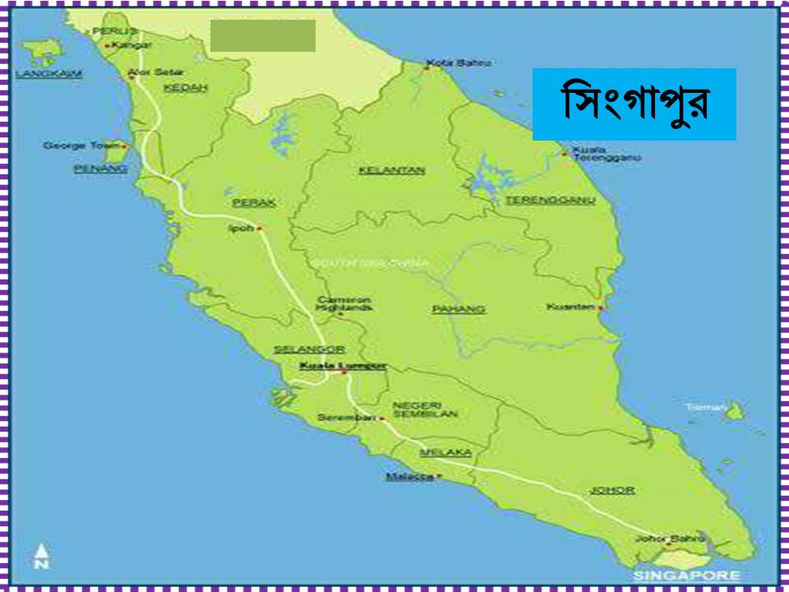
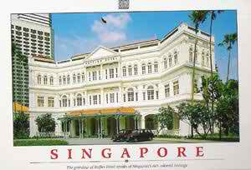
নগর – রাষ্ট্র
সিঙ্গাপুর ছোট একটি দ্বীপের উপর গড়ে উঠেছে তাই এই দেশটিকে নগর-রাষ্ট্র বলে।
Notes:
দলীয় কাজের পর শিক্ষক পরের স্লাইডগুলি দেখিয়ে নগররাষ্ট্র সম্পর্কে আলোচনা করতে পারেন। সিংগাপুর যে শুধু রাষ্ট্র নয় এটিকে নগররাষ্ট্র বলে সেটি ধারণা দেওয়া হয়েছে।

Slide 23
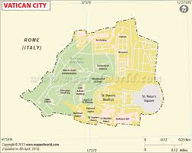
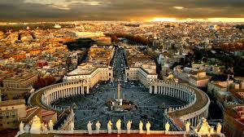
নগর-রাষ্ট্র
ভাটিকান সিটি ছোট একটা শহরের মতো, এই দেশটি ইউরোপ মহাদেশে অবস্থিত । দেশটিকে নগর-রাষ্ট্র বলা হয়।
Notes:
ভাটিকান সিটি ছোট একটা শহরের মতো, এই দেশটি ইউরোপ মহাদেশে অবস্থিত । দেশটিকে নগর- রাষ্ট্র বলা হয়। যে শুধু রাষ্ট্র নয় এটিকে নগর – রাষ্ট্র বলে সেটি ধারণা দেওয়া হয়েছে।

Slide 24
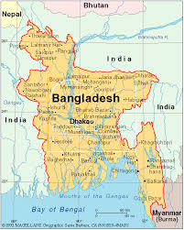
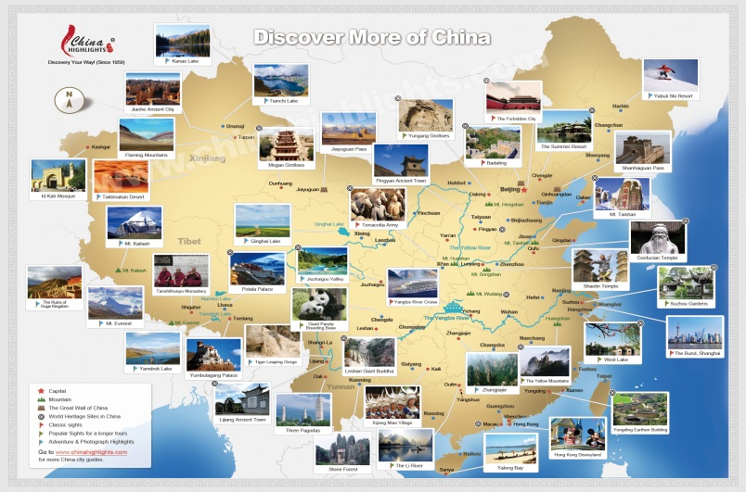
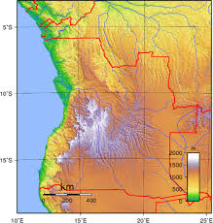
রাষ্ট্র
বাংলাদেশ
চীন
যুক্তরাষ্ট্র
ভারত
Notes:
এই স্লাইডে নগর-রাষ্ট্র এবং রাষ্ট্রের সাথে চিত্রের মাধ্যমে তুলনা করে বুঝিয়ে দেওয়া হয়েছে।
যেমন –বাংলাদেশ, যুক্তরাষ্ট্র, ভারত,চীন শিক্ষক ইচ্ছে করলে অন্য রাষ্ট্রে নাম আলোচনার মধ্যে আনতে পারেন।
,

Slide 25

মূল্যয়ন
১। বর্তমানে পৃথিবীতে কতটি রাষ্ট্র রয়েছে ?
ক ১৯০ খ ১৯২ গ ১৯৬ ঘ ১৯৯
২। রাষ্ট্রের উপাদান কয়টি ?
ক ২ খ ৩ গ ৪ ঘ ৫
নিচের উদ্দীপকটি পড়ে 3 ও ৪ নং প্রশ্নের উত্তর দাওঃ
কামাল ৬ষ্ঠ শ্রেণির ছাত্র। সে স্কুল আসার পথে তার পাশ দিয়ে অনেক মানুষ হেটে যেতে দেখলো । সে আরো খেয়াল করলো তাদের সবার মাথার উপর একটা করে ঝুড়ি আছে এবং জানতে পারলো তারা বিভিন্ন স্থানে সাপ খেলা দেখায় । কামাল স্কুলে এসে তার প্রিয় শিক্ষক রবিন স্যারকে বিস্তারিত বললো ও জানতে চাইলো তারা কোন জনগোষ্ঠীর ? তারা কি দেশের নাগরিক?
Notes:
মূল্যায়নের সময় শিক্ষক বিভিন্ন পদ্ধতি ব্যবহার করতে পারেন।

Slide 26
৩। কামাল যাদের দেখলো তারা কোন জনগোষ্ঠির মানুষ -
যাযাবর
বেদুইন
ব্যবসায়ী
নিচের কোনটি সঠিক ?
ক ii খ i, ii গ ii ,iii ঘ i, ii,iii
4। কামাল যাদের কথা জানতে চাইলো তারা কি কাজ করে জীবিকা নির্বাহ করে –
কৃষি কাজ
সাপ খেলা
দিন মুজুর
নিচের কোনটি সঠিক ?
ক i খ i, ii গ ii ঘ i, ii, iii

Slide 27
বাড়ির কাজ
  রাষ্ট্রের কোন উপাদানটি সর্বশ্রেষ্ঠ উপাদান এবং কেন ? তা তোমার নিজের মত করে লিখে নিয়ে আসবে।

Slide 28
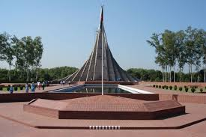
ধন্যবাদ

Slide 29
কৃতজ্ঞতা স্বীকার
শিক্ষামন্ত্রণালয়, মাউশি, এনসিটিবি ও এটুআই এর সংশ্লিষ্ট কর্মকর্তাবৃন্দের কাছে
এবং কন্টেন্ট সম্পাদক হিসেবে যাঁদের নির্দেশনা, পরামর্শ ও তত্ত্বাবধানে এই মডেল কন্টেন্ট সমৃদ্ধ হয়েছে তাঁরা হলেন-
জনাব মোহাম্মদ হাবীবুল ইসলাম সুমন
সহকারী অধ্যাপক, টিটিসি, ময়মনসিংহ
জনাব রফিকুল ইসলাম
সহকারী অধ্যাপক, টিটিসি, পাবনা

